Slide 1
السلام عليكم ورحمة الله وبركاته
أهلاً وسهلاً بكن طالباتي العزيزات
الأستاذة / خلود العتيبي

Slide 2

القوانين الصفيــة

Slide 3

شريـــط الذكريات
طالبتي المجتهدة أسترجعي موضوع وحدتنــا السابقة ؟

Slide 4
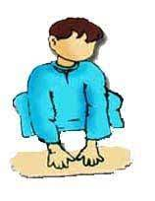
المادة: فقـــــه
اليــوم: الخميــس
التاريخ: 1447/3/1
موضوع الدرس
التميـــمم

Slide 5
التمهيـــــــد
الصلاة أعظم العبادات البدنيــة التي شرعها الله تعالى ومن شرطها الطهارة بالماء ولكن قد لا يستطيع المسلم الطهارة بالماء في بعض الحالات فماذا يفعل في هذه الحالة .

Slide 6

أهداف الدرس
طالبتي المجتهدة تصفحي كتابك صفحة 202لمعرفـة أهداف درسنا لهذا اليــوم ...

Slide 7
طالبتي المجتهدة رتبي الكلمات التي أمامك لتحصلي على معنى التيمم .
مسح الوجه
بالصعيـد
والكفين
بقصد الطهارة
الطاهر
التيمم: مسح الوجه والكفيـن بالصعيد الطاهر بقصد الطهارة

Slide 8

طالبتي المجتهدة إقرائي النصوص الآتية مستنتجة حكـم التيمم
قال تعالى ( فَلَمْ تَجِدُوا مَاءً فَتَيَمَّمُوا صَعِيدًا طَيِّبًا فَامْسَحُوا بِوُجُوهِكُمْ وَأَيْدِيكُمْ منهِۗ )
عن جابر بن عبد الله رضي الله عنه قال: أنَّ النبيَّ صَلَّى اللهُ عليه وسلَّمَ قالَ: أُعْطِيتُ خَمْسًا لَمْ يُعْطَهُنَّ أحَدٌ قَبْلِي: نُصِرْتُ بالرُّعْبِ مَسِيرَةَ شَهْرٍ، وجُعِلَتْ لي الأرْضُ مَسْجِدًا وطَهُورًا، فأيُّما رَجُلٍ مِن أُمَّتي أدْرَكَتْهُ الصَّلَاةُ فَلْيُصَلِّ .

Slide 9
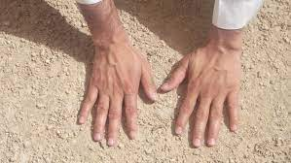
حكم التيمم :
يجب التيمم بدلاً من الوضوء والغسل عند فقد الماء, أو عدم القدرة على استعماله.

Slide 10


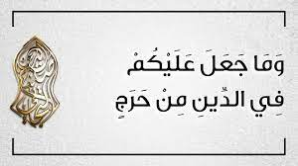
أذكري بعض الحكم من مشروعية التيمم.

Slide 11

طالبتي المجتهدة برأيك ماهي الحالات التي يشرع فيها التيمم.
1/ عند عدم الماء.
2/ عند العجز عن استعمال المــاء فقد يكون الماء موجوداً ولكن يعجز الإنسان عن استعماله لمرض أو لشده برد ولا يكون قادراً على تدفئته .

Slide 12
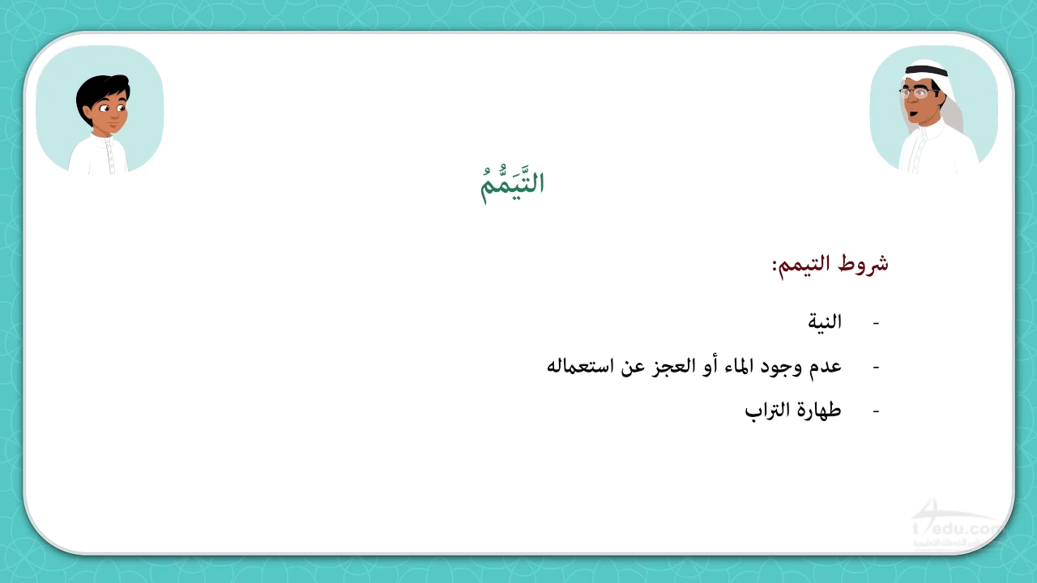
طالبتي المجتهدة من خلال مشاهدتك للمقطع ماهي صفـة التيمم.

Slide 13
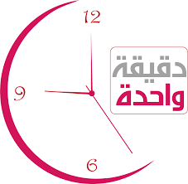
طالبتي المجتهدة خلال دقيقة واحدة ماهي شروط التيمم.
1/ النيـــة
2/ عدم المــاء, أو عدم القدرة على استعماله.
3/ طهارة التراب.
شروط التيمم

Slide 14
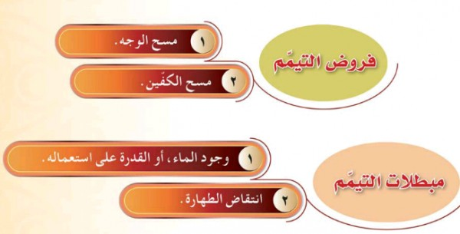

Slide 15

أراد أحمد أن يصلي فلم يجد ماء يتوضأ به فتيمم, وقبل أن يشرع في الصلاة أخبره أحد إخوانه بوجود الماء, فماذا يجب عليه أن يفعل في هذه الحالة ؟

Slide 16


Slide 17

الواجب

